Slide 1
Социальный проект «Интерактивная Первая Помощь»

Slide 2
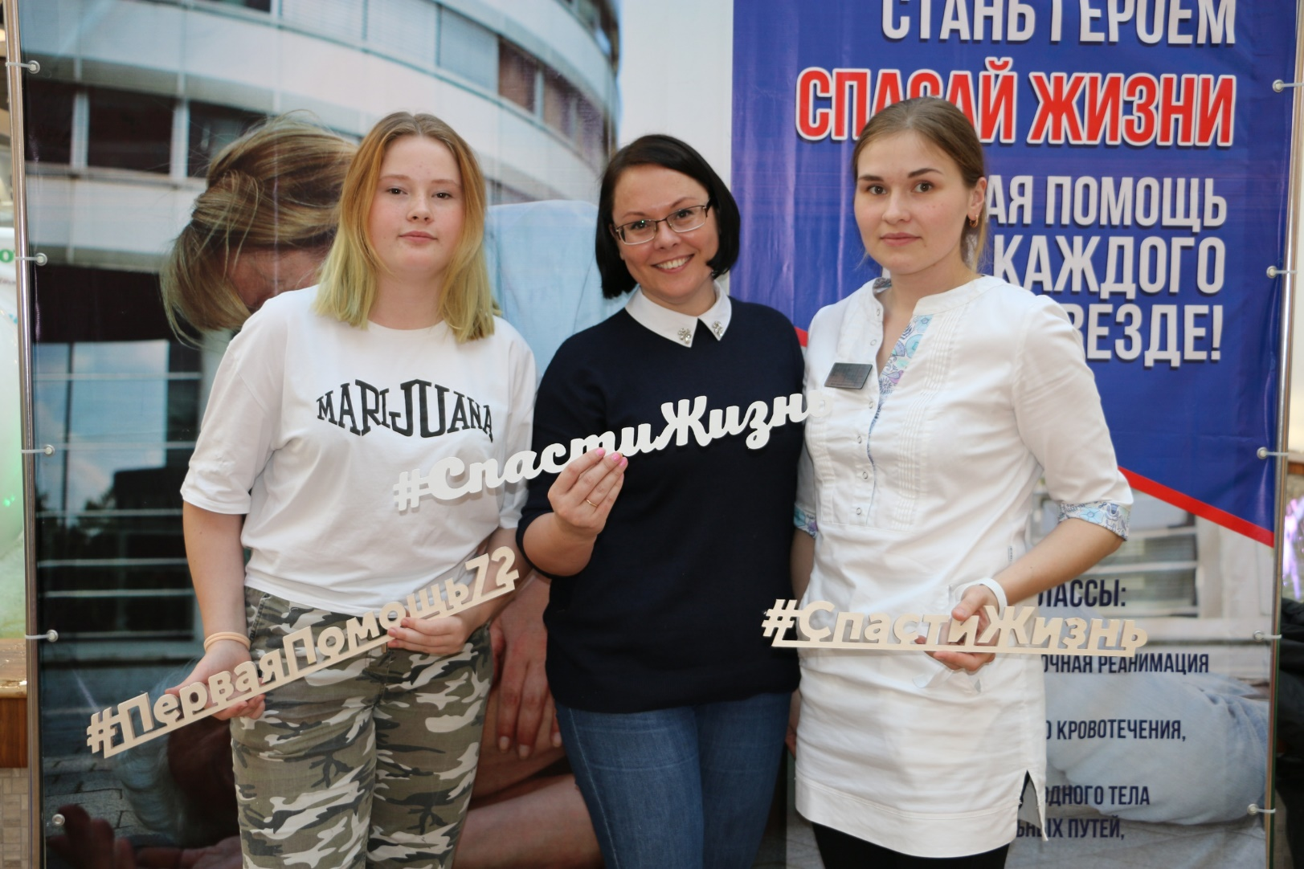
Социальный проект «Интерактивная Первая Помощь»

Slide 5
ПРИКАЗ МИНПРОСВЕЩЕНИЯ РФ от 23.11.2022 г. № 1014
«Об утверждении федеральной образовательной программы общего среднего образования»
СООТВЕТСТВИЕ КОМПЛЕКТА р. III п. 24 «ФЕДЕРАЛЬНАЯ РАБОЧАЯ ПРОГРАММА ПО УЧЕБНОМУ ПРЕДМЕТУ «ОБЖ»
Отражает оба варианта учебной программы
Основан на симуляционном обучении и практической отработке
п. 24.2.4.1. Вариант 1. Модули:
№ 5. Безопасность в природной среде и экологическая.
№ 7. Основы здорового образа жизни.
№ 8. Основы медицинских знаний и оказание первой помощи.
п. 24.2.6. Программа предусматривает внедрение практико-ориентированных форм организации учебных занятий с возможностью применения тренажёрных систем и виртуальных моделей. При этом использование цифровой образовательной среды должно быть разумным: компьютер и дистанционные образовательные технологии не способны полностью заменить педагога и практические действия обучающихся.
п. 24.2.4.2. Вариант 2. Модули:
№ 2. Безопасность в быту + № 3 Безопасность на транспорте.
№ 5. Безопасность в природной среде.
№ 6. Здоровье и как его сохранить. Основы медицинских знаний.
Соответствует целям и задачам обучения ОБЖ
п. 24.2.12. Целью изучения ОБЖ является формирование у обучающихся базового уровня культуры безопасности жизнедеятельности в соответствии с современными потребностями личности, общества и государства, что предполагает:
способность применять принципы и правила безопасного поведения в повседневной жизни на основе понимания необходимости ведения ЗОЖ, причин и механизмов возникновения и развития различных опасных и чрезвычайных ситуаций, готовности к применению необходимых средств и действиям при возникновении чрезвычайных ситуаций;
сформированность активной жизненной позиции, осознанное понимание значимости личного и группового безопасного поведения в интересах благополучия и устойчивого развития личности, общества и государства;
знание и понимание роли личности, общества и государства в решении задач обеспечения национальной безопасности и защиты населения от опасных и чрезвычайных ситуаций мирного и военного времени.
Обеспечивает преемственность и качество обучения
п. 24.2.5. В целях обеспечения преемственности в изучении учебного предмета ОБЖ федеральная рабочая программа предполагает внедрение универсальной структурно-логической схемы изучения учебных модулей (тематических линий) в парадигме безопасной жизнедеятельности: «предвидеть опасность, по возможности её избегать, при необходимости безопасно действовать».
п. 24.2.7. В современных условиях с обострением существующих и появлением новых вызовов и угроз безопасности России… возрастает приоритет вопросов безопасности, их значение для самого человека, общества и государства. Центральной проблемой остаётся сохранение жизни и здоровья каждого человека. В данных обстоятельствах огромное значение приобретает качественное образование подрастающего поколения россиян, направленное на воспитание личности безопасного типа, формирование гражданской идентичности, овладение знаниями, умениями, навыками и компетенцией для обеспечения безопасности в повседневной жизни.
Поддерживает концепцию «гибкого обучения»
п. 24.2.13. Порядок освоения программы определяется образовательной организацией, которая вправе самостоятельно определять последовательность тематических линий ОБЖ и количество часов для их освоения. Конкретное наполнение модулей может быть скорректировано и конкретизировано с учётом региональных особенностей.

Slide 6
ПРИМЕНЕНИЕ КОМПЛЕКТА
в рамках внедрения в школы предмета «Основы безопасности и защиты Родины»
ФЕДЕРАЛЬНЫЙ ЗАКОН от 19.12.2023 г. № 618-ФЗ
«О внесении изменений в Федеральный закон
«Об образовании в Российской Федерации»
ПРИКАЗ МИНПРОСВЕЩЕНИЯ РФ от 27.12.2023 г. № 1028
«О внесении изменений в некоторые приказы Министерства образования и науки РФ и Министерства просвещения РФ, касающиеся федеральных государственных образовательных стандартов основного общего образования и среднего общего образования» (вступает в силу с 1 сентября 2024 г.)
1) часть 63 статьи 12 изложить в следующей редакции:
«63. При разработке основной общеобразовательной программы организации, осуществляющие образовательную деятельность по имеющим государственную аккредитацию образовательным программам начального общего, основного общего, среднего общего образования, предусматривают непосредственное применение при реализации обязательной части образовательной программы основного общего образования федеральных рабочих программ по учебным предметам … «Основы безопасности и защиты Родины», а при реализации обязательной части образовательной программы среднего общего образования федеральных рабочих программ по учебным предметам… «Основы безопасности и защиты Родины».
Отвечает содержанию предмета «Основы безопасности и защиты Родины»
1. В федеральном государственном образовательном стандарте основного общего образования
а) пункт 11.1 изложить в следующей редакции:
«11.10. Основы безопасности и защиты Родины
Изучение предметной области должно обеспечить:
овладение основами современной культуры безопасности жизнедеятельности.
Предметные результаты изучения должны отражать:
1) формирование современной культуры безопасности жизнедеятельности… посредством осознания значимости безопасного поведения в условиях чрезвычайных ситуаций природного, техногенного и социального характера;
2) формирование убеждения в необходимости безопасного и здорового образа жизни;
11) умение оказать первую помощь пострадавшим;
«9.14(1). По предмету требования к результатам освоения базового курса должны отражать:
4) сформированность знаний об элементах начальной военной подготовки (включая
… основы… военно-медицинской… подготовки), правилах оказания первой помощи в условиях ведения боевых действий,
13) владение основами медицинских знаний: владение приемами оказания первой помощи при неотложных состояниях; сформированность представлений об инфекционных и неинфекционных заболеваниях, способах профилактики; умение применять табельные и подручные средства для само- и взаимопомощи;
б) дополнить пунктом 45.10(1) следующего содержания:
«45.10(1). Предметные результаты по учебному предмету должны обеспечивать:
9) освоение основ медицинских знаний; умение оказывать первую помощь пострадавшим при потере сознания, остановке дыхания, наружных кровотечениях, попадании инородных тел в верхние дыхательные пути, травмах различных областей тела, ожогах, отморожениях, отравлениях.

Slide 7
Приказом Министерства здравоохранения Российской Федерации от. 03.05.2024 г. № 220 н «Об утверждении порядка оказания первой помощи» (действует с 01.09.2024 г.)

Slide 8
Уроки первой помощи: планируемый результат
Внедрение в работу школ
учебных пособий:
облегчит труд педагогов, позволит избежать дефицита квалифицированных кадров при одномоментном массовом обучении школьников,
обеспечит единообразие и качество обучения;
даст детям не только элементарные знания о способах сохранения здоровья, но и будет способствовать воспитанию молодёжи в лучших традициях гуманности и милосердия, позволит привить активную гражданскую позицию;
окажет содействие решению важной государственной задачи по обучению основам первой помощи как можно большего числа людей;
будет способствовать приоритетной для «Единой России» работе по снижению смертности и увеличению продолжительности жизни граждан.
НАШИ ПРЕДЛОЖЕНИЯ
под эгидой «Единой России»:
провести комплексную оценку учебных пособий группой специалистов на предмет соответствия излагаемого материала требованиям современной образовательной системы,
издать комплект пособий тиражом не менее 500 экземпляров,
до 1 сентября 2024 г. обучить педагогов пилотных школ основам интерактивного обучения первой помощи,
провести апробацию в пилотных школах.
ТЮМЕНЬ

Slide 9
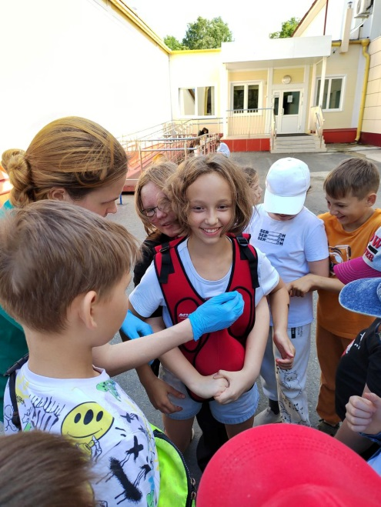
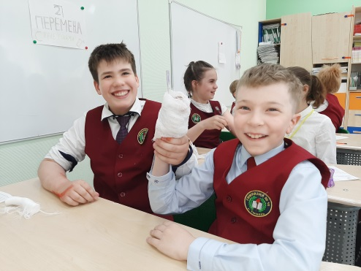
Проблематика систематического обучения основам первой помощи в школах
Недостаточное / устаревшее материально-техническое обеспечение школьных кабинетов ОБЖ, отсутствие расходных материалов
Неактуальность знаний педагогов о правилах и методах оказания первой помощи
Несоответствие учебного материала актуальному закону об оказании первой помощи
Ограниченность занятия по времени, отсюда – подача материала невзаимосвязанными темами и отсутствие алгоритмичности
Отсутствие активных форм и методов обучения, отсюда – низкая заинтересованность учащихся к усвоению материала
Региональный методический ресурсный центр: максимальное обеспечения школ при минимальных затратах, в т.ч. за счет грантовой и спонсорской поддержки
Комплект пособий содержит полную информацию. Региональный методический ресурсный центр: периодическое повышение квалификации педагогов, содействие в обучении
Комплект пособий соответствует актуальным нормативным актам, в т.ч.тем, что вступают в силу в 2024 году. Центр мог бы содействовать своевременному информированию всех заинтересованных лиц.
Комплект пособий обеспечивает преемственность и алгоритмичность обучения, способствует формированию устойчивого навыка комплексного оказания первой помощи пострадавшему
ТЮМЕНЬ
Региональный методический ресурсный центр:- обеспечение метод. разработками, кураторство

Slide 10
Социальный проект «Интерактивная Первая Помощь»

Slide 11
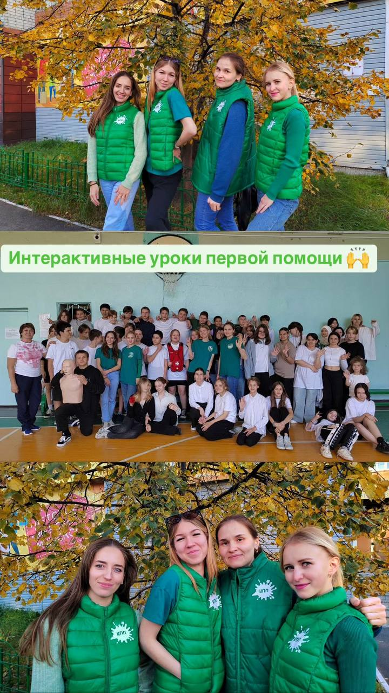
Социальный проект «Интерактивная Первая Помощь»

Slide 12
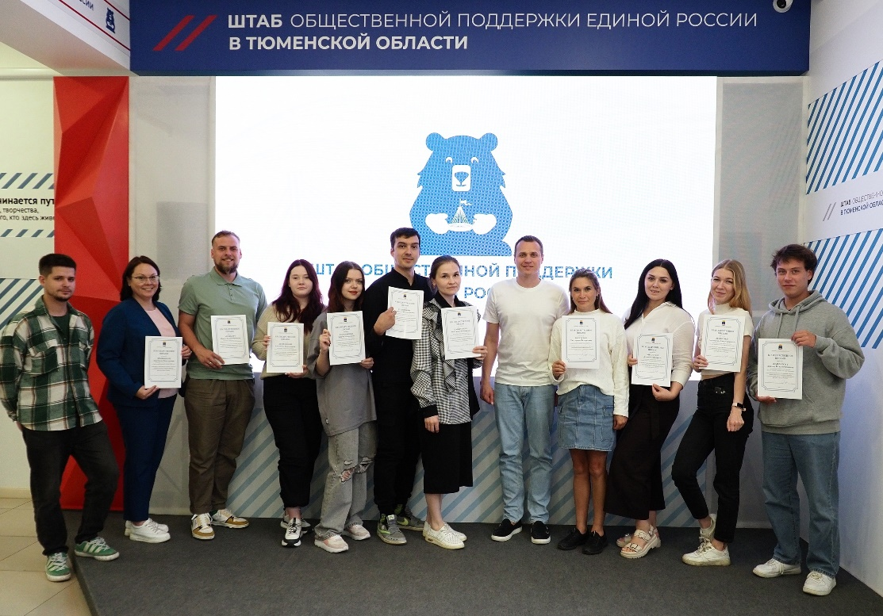
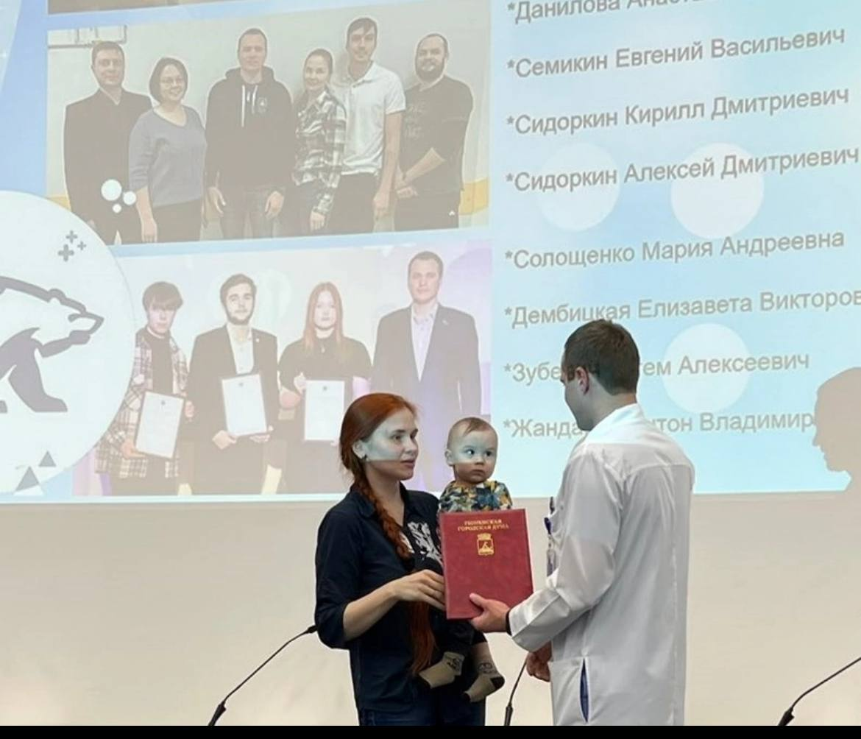
Социальный проект «Интерактивная Первая Помощь»

Slide 13
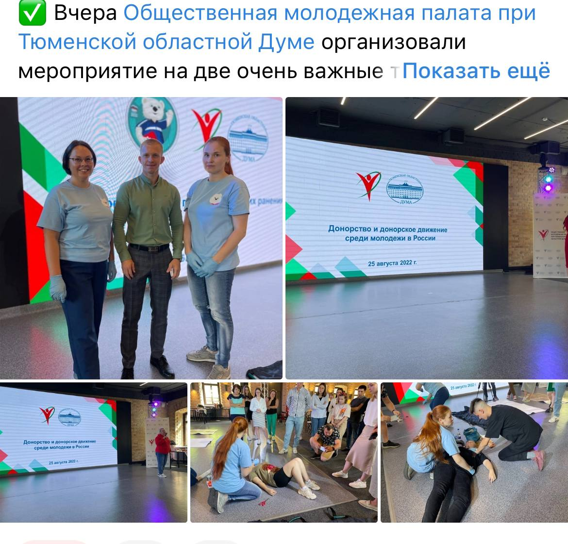
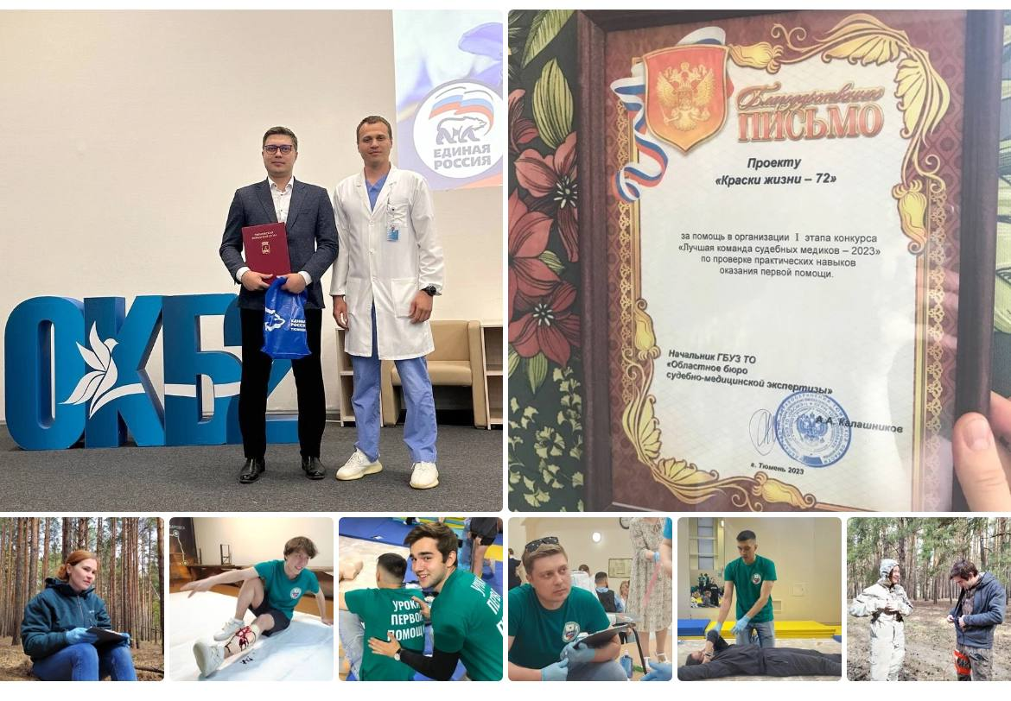
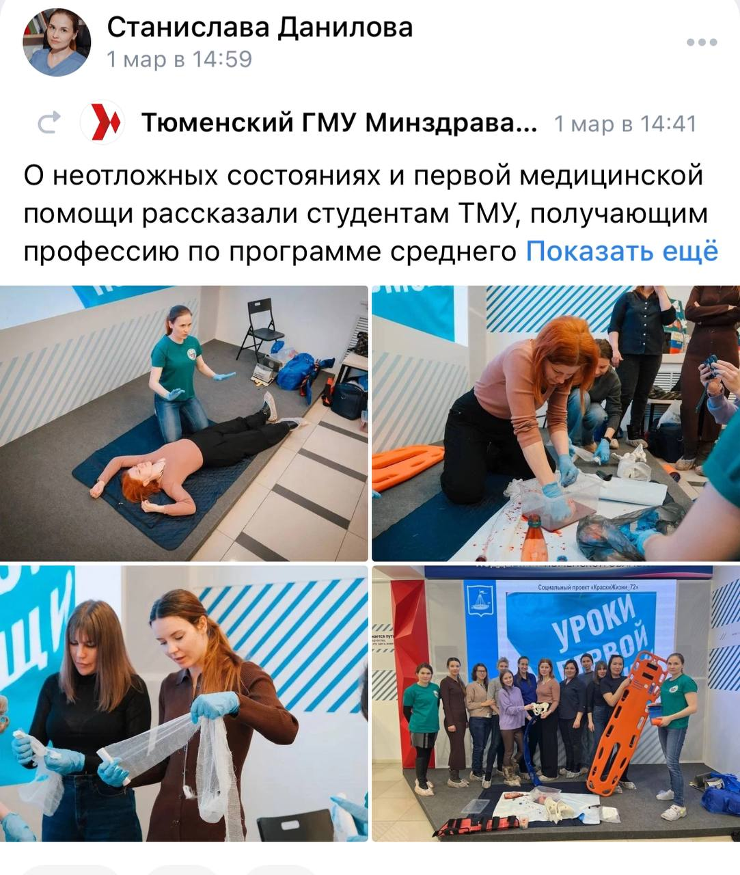
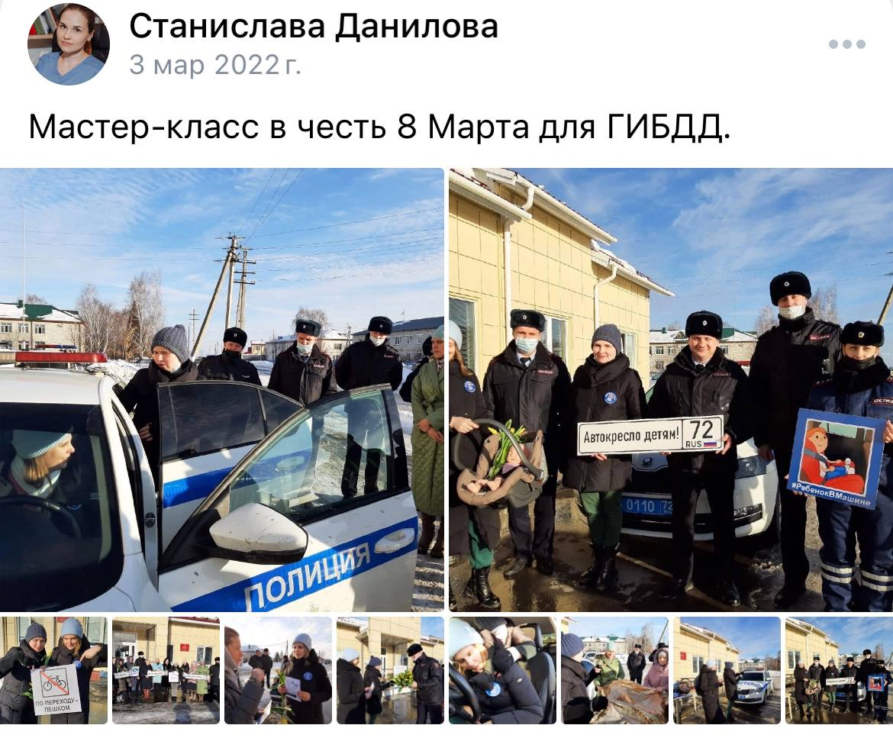
Социальный проект «Интерактивная Первая Помощь»

Slide 14
Социальный проект «Интерактивная Первая Помощь»
Новое направление проекта:
«Универсальный медик -наставник».
Цель проекта – создание бесплатного доступного мультимедийного курса по подготовке медицинских работников к обучению учителей базовым навыкам первой помощи в рамках проекта , на основе разработанных технологических карт проекта «Юный спасать»

